Slide 1
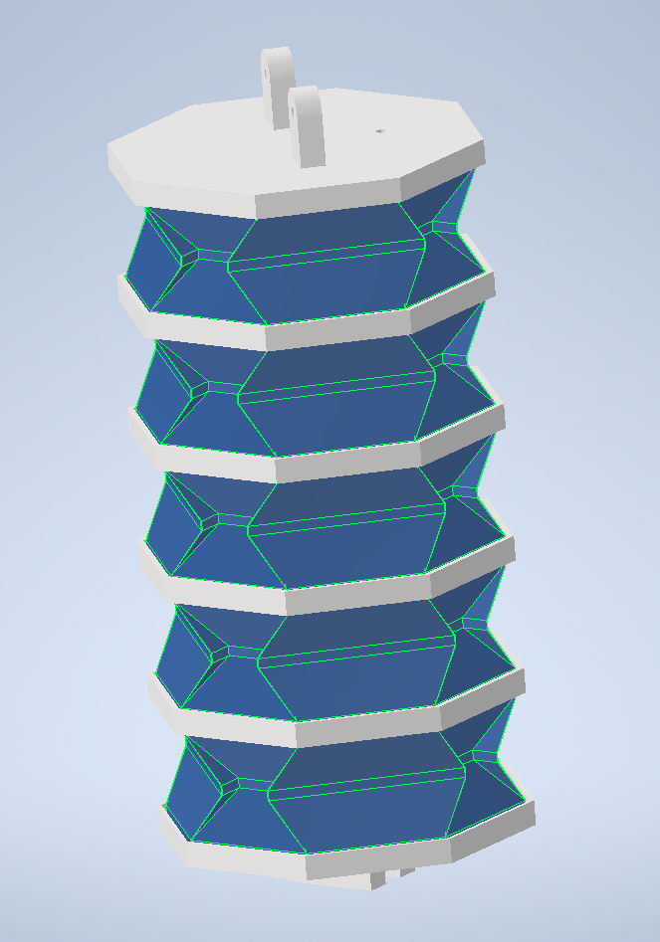
부피 구하는 과정

Slide 2
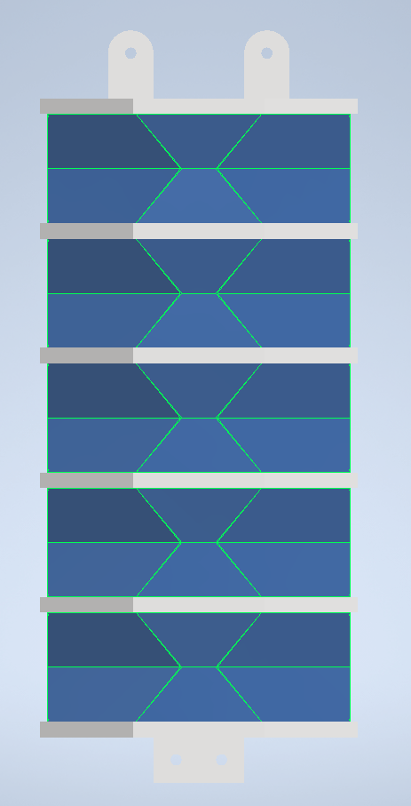

부피 구하는 과정
1층 (초기상태, 60도) 높이 = h
수축에 의해 면이 기운 각도 (초기 상태 60도) = θ
모래시계 안쪽 너비 = d = 10.218mm

